Slide 1

Відпочинок для стоп. Гімнастичні вправи для ніг. Гігієна взуття. Деякі захворювання ніг: набряк, пітливість, варикозне розширення вен.
11 клас

Slide 2

Відпочинок для стоп
Стопа — це опора людини, на яку припадає основне навантаження під час ходьби, бігу та навіть у спокійному положенні, коли вага нашого тіла повністю припадає на стопи. Від того, наскільки здорова стопа, залежить не тільки здоров’я ніг, а й суглобів, хребта, судин і навіть внутрішніх органів
На стопах знаходиться більше 70 тисяч нервових закінчень, кожне з яких пов’язане з певними органами. Незручне взуття формує неправильний розподіл навантаження на стопи, що, у свою чергу, негативно відбивається на нашому здоров’ї: порушує кровообіг всього тіла та органів. Тому не дивно, що правильно підібране взуття має величезний вплив не тільки на стан наших стоп, але й на наш організм у цілому.
Правильний догляд за ногами здатний забезпечити їм і красу, і здоров’я.

Slide 3
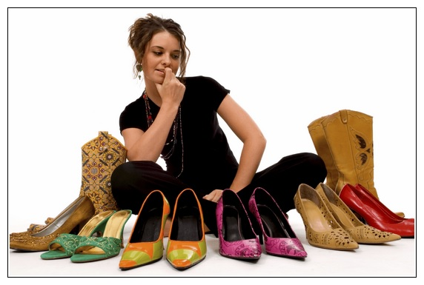
Гігієна взуття
Взуття краще мати з натуральної шкіри: воно не боїться вологи, добре утримує тепло і забезпечує хорошу вентиляцію стопи.
Взуття не повинно обмежувати ногу, перешкоджати природному руху стопи, має відповідати сезону.
Тісне взуття погіршує кровообіг, сприяючи охолодженню чи перегріванню ступні й ускладнюючи її рух. Носіння такого взуття сприяє вростанню нігтів.
Вузьке і тісне взуття стискує кровоносні судини і пальці, що зумовлює застій крові у нижніх кінцівках появу мозолів.
Найзручніше взуття з широкими каблуками висотою 1,5—3 см. Такий каблук помірно збільшує звід стопи, сприяє більшій витривалості її, забезпечує рівномірний кровообіг.

Slide 4
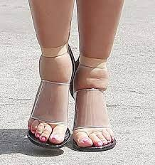
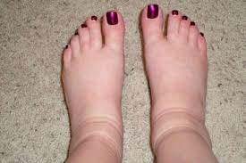
Захворювання ніг. Набряк
Часто люди зіштовхуються з проблемою набряку ніг або відчувають важкість у нижніх кінцівках. Іноді це супроводжується поколюванням, онімінням чи важкістю під час ходьби.
Ці симптоми, стосуються таких проблем, як затримка рідини, стрес чи порушення кровообігу в організмі.
А також можуть свідчити і про більш серйозні проблеми – артрит, водянку і тромбоз.

Slide 5
Як запобігти набряку ніг?
Яблучний оцет наділений протизапальними властивостями та має здатність розслабляти. Це засіб допомагає зменшити біль, якщо у вас набрякли ноги.
М’ята. Властивості м’яти сприяють лікуванню захворювань ніг. Безпосереднє її застосування поліпшує кровообіг, контролює затримку рідини та запобігає варикозному розширенню вен.
Гібіскусна вода. Щоденне споживання гібіскусної води – це найефективніший спосіб запобігти та боротися із набряком ніг.
Цей напій характеризується сечогінними властивостями, тому зменшує набряки, покращує кровообіг і виводить токсини.
Англійська сіль. Ванни з англійською сіллю є класичним лікувальним методом від набряку ніг, стоп та щиколоток.
Алое. Цей продукт розслабляє кінцівки, заспокоює м’язи, а також стимулює кровообіг, щоб зменшити запальний процес. Рослина наділена сечогінними властивостями, які мінімізують затримку рідини, а також усувають інші захворювання, що вражають нижні кінцівки.
Цей засіб чудово стимулює кровообіг, що є гарною профілактикою варикозної хвороби та венозної сітки.

Slide 6
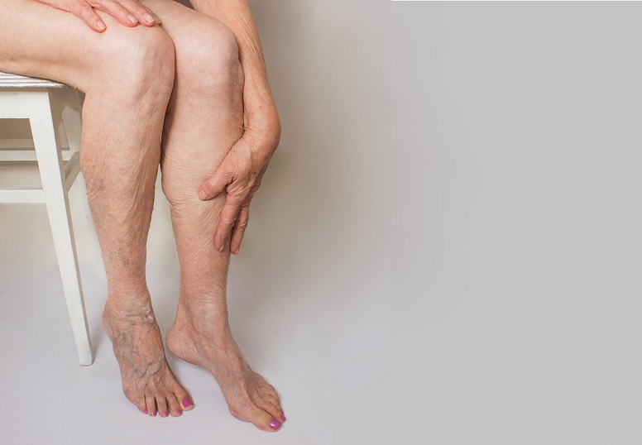
Варикозне розширення вен
Варикозна хвороба – це розширення поверхневих вен, яке супроводжується порушенням функцій клапанів та порушенням кровотоку в уражених судинах.
Найчастіше варикоз вражає вени ніг – вони стають більш вираженими, темними та звивистими.
Крім естетичного дефекту захворювання викликає біль, важкість у ногах та набряклість, а без лікування може спровокувати серйозні ускладнення.

Slide 7
Симптоми та наслідки варикозу
Перші симптоми даного захворювання вен отікання до кінця дня ніг, тяжкість і відчуття розпирання в литках. Ці прояви спостерігаються при довгому знаходженні стоячи і під час сидіння. На початковій стадії патології під час ходьби і після нічного відпочинку перераховані симптоми проходять.
Прогресуючи, варикоз починає проявлятися відчуттям жару в ногах, з’являються судоми в литкових м‘язах (найчастіше по ночах). До того ж на ногах виникають синьо-червоні судинні утворення, так звані зірочки. Виразно проступає внутрішньошкірне і підшкірне розширення вен, які набувають темно-синій і червоний кольори.

Slide 8
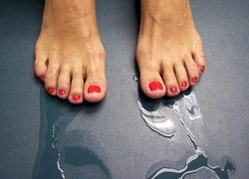
Пітливість ніг
Зазвичай ця проблема виникає у тих, хто має проблеми з обміном речовин або нехтує якістю взуття. Але в будь-якому разі гіпергідроз, як іменують хворобу мокрих ніг у науковому світі, виникає внаслідок порушення роботи сальних і потових залоз, кровообігу в стопах.

Slide 9
Як позбутися пітливості ніг?
Гігієна – це головна запорука нашого здоров'я.
Якщо у людини є проблеми з пітливістю ступень, то ноги слід мити не менше двох разів на день. При цьому процедуру потрібно проводити ретельно: зі спеціальним антибактеріальним милом, ледве теплою водою. Після промивання слідує ретельне просушування.
Ванночки для ніг з теплою водою із додаванням 4-х столових ложок звичайної харчової соди. У розчин теж можна додати попередньо приготовану чайну заварку (на 2 одноразові пакетики). Опустити туди ноги на 20 хвилин. Секрет в тому, що сода – сильний засіб вбивства шкідливих бактерій. Ножні ванни потрібно робити регулярно кілька разів на тиждень.
Для вирішення проблеми пітливості ніг, можна використовувати спеціальні присипки протибактериальної і протигрибкової дії.

Slide 10
Узагальнення знань з теми
Тестова перевірка знань на освітній платформі “Всеосвіта” за посиланням
https://vseosvita.ua/test/start/ffr428
Виконати завдання можна у зручний для Вас час до 18год. 18.04.2022. Час на виконання -20хв.

Slide 11
Домашнє завдання
Підготувати інформацію ( можна у формі презентації)
“Захворювання ніг” (за вибором:
набряк, пітливість, варикозне розширення вен).
Вказати причини виникнення та запобігання захворювання.
Виконане завдання надсилати на освітню платформу Human
або ел. пошту valentinakapusta55@gmail.com

Slide 12
Використані джерела
https://www.youtube.com/watch?v=9YxvE0YVFLM&ab_channel=%D0%92%D1%81%D0%B5%D0%BE%D1%81%D0%B2%D1%96%D1%82%D0%B0
https://oxford-med.com.ua/ua/media-center/publikacii/mujskoy-varikoz/
https://hh.com.ua/hvoroba-mokrih-shkarpetok/
https://ppt-online.org/247043
https://ukrreferat.com/chapters/medicina/gigienichni-vimogi-do-vzuttya-referat.html

